Slide 1




7
UNIVERSIDAD
INTERNACIONAL
DE LA RIOJA
Repiso, R. (2020). Aprendiendo cómo citar en APA. Universidad Internacional de La Rioja (UNIR). [Taller].
7
SEVENTH EDITION
Aprendiendo
cómo citar en APA
Rafael Repiso

Slide 2
Índice
La cita
Ética de la citación
Estilos por áreas
El pie de página
Introducción a la norma APA
Formatos, figuras, tablas.
Diferentes citas
Citas vs Referencia
Referencias, principales tipologías documentales
DOI: 10.5281/zenodo.3692865

Slide 3
La cita
intertextualidad
hipervínculos
reconocimiento
acumulación de contenidos

Slide 4

Las citas son los estratos de conocimientos sobre los que nos asomamos.
Enanos a hombros de gigantes

Slide 5
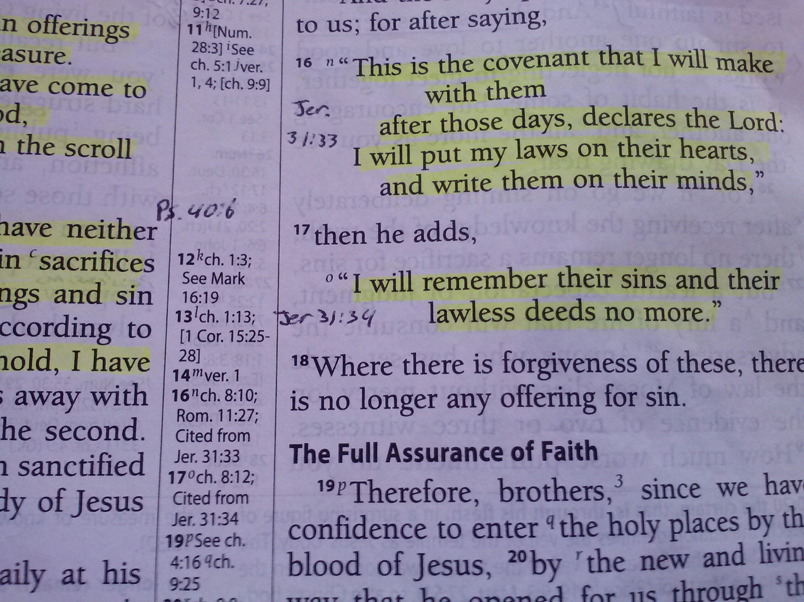
En los libros más estudiados, existen citas internas, pues no dejan de ser muchos libros en uno.
La intertextualidad

Slide 6
M. Riffaterre, conocido crítico literario fran- cés18
, quien entendía la intertextualidad como «la percepción, por el lector, de las relaciones entre una obra y otra que le ha precedido o seguido»1
Genette
«relación de copresencia entre dos o más textos», «la presencia efectiva de un texto en otro»
J. Kristeva
«todo texto se construye como mosaico de citas, todo texto es absorción y transformación de otro texto»
R. Barthes
Intertextualidad como una «condición indispensable de todo texto» y del texto como una «cámara de ecos». El texto es «un tejido nuevo de citas pasadas», «todo texto es un intertexto», «una de las Voces con que está tejido el texto»
M. Riffaterre
«la percepción, por el lector, de las relaciones entre una obra y otra que le ha precedido o seguido»
Obtenido de Fernando Milán. Biblia e intertextualidad: una aproximación.
La intertextualidad
La intertextualidad

Slide 7
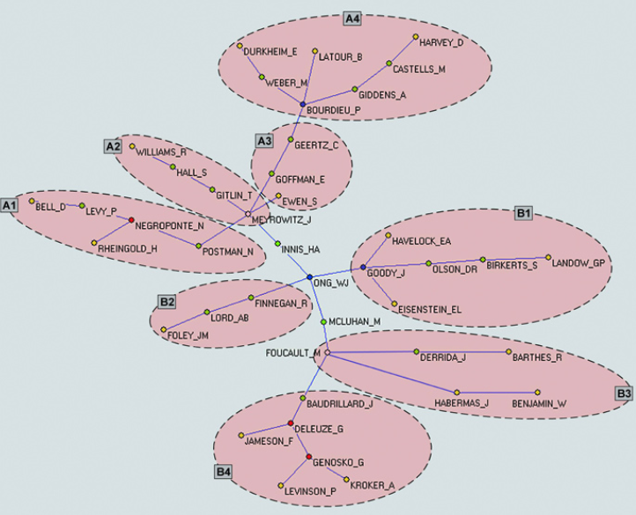
Las citas nos permiten profundizar en las raíces intelectuales de un trabajo, y sus posteriores consecuencias.
Meter enlace de RED SOCIAL, po ejemplo gráfico de Universo Gutenberg de Moya
La hipertextualidad
Trillo y Moya-Anegón, influencias en y de Macluhan

Slide 8

IMPORTANCIA DE LA CITA
La Evaluación universitaria, a distintos niveles, artículos, revistas, profesores, universidades se basa principalmente en las citas. Por ejemplo_
Artículos: Se evalúan según las citas recibidas.
Revistas: Se evalúan según las citas recibidas en un periodo de tiempo (Impact Factor).
Autores: Se evalúan por su producción y las citas que esta recibe (Índice H)
Universidades: Se evalúa por la producción, la calidad de las revistas donde se publica (según Impact Factor).
LAS CITAS SON LA MATERIA DE LA QUE SE NUTREN LOS
INDICADORES DE IMPACTO
El reconocimiento

Slide 9
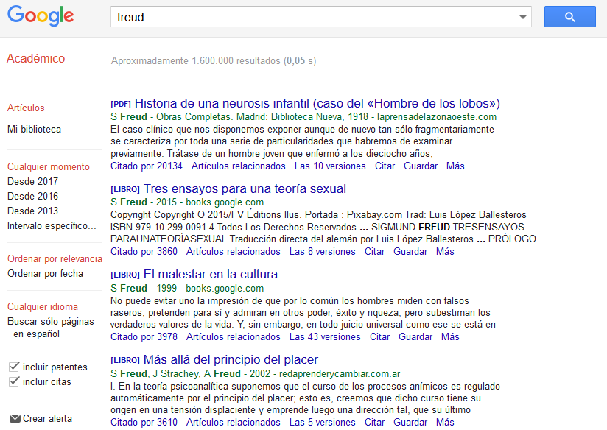
Las citas son el principal criterio de calidad que utiliza Google para ordenar los resultados.
El reconocimiento

Slide 10
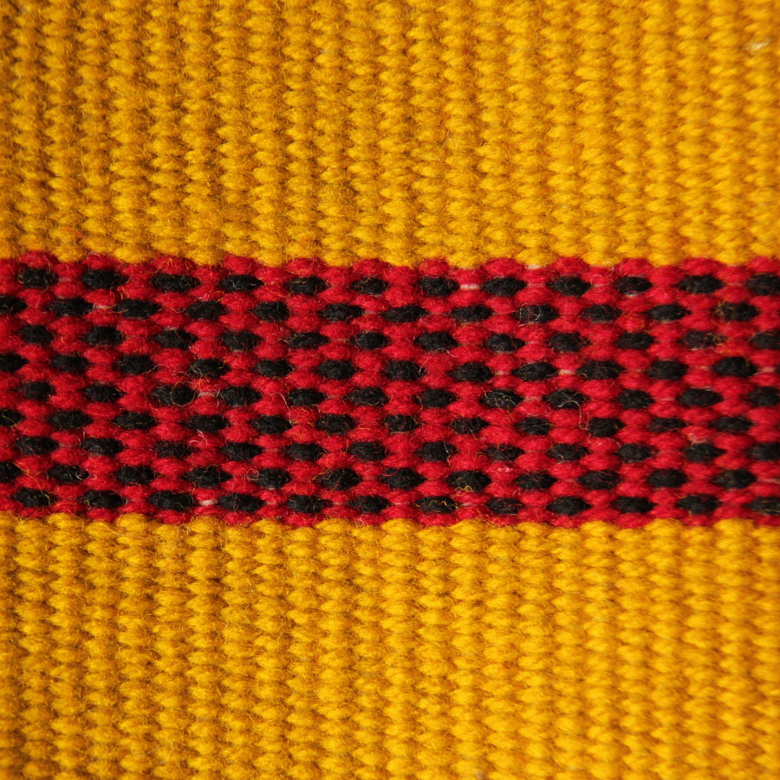

EL INVESTIGADOR DEBE SER UN ARTESANO QUE HAGA CONFLUIR DE MANERA ARMÓNICA DIFERENTES IDEAS (HILOS) EN UNA TRAMA ARMÓNICA Y COHERENTE
Por tanto, con cada aportación externa, se aumenta la riqueza y complejidad argumental, el trabajo será más rico.
La trama

Slide 11
Ética de la citación
honestidad
plagio
reconocimiento
transparencia

Slide 12
¿Qué es el Plagio?
Usar ideas, datos o frases ajenas (información en gral.) sin indicar cuál es el origen, por lo que el lector entenderá que son propiedad intelectual del autor del documento general, lo que implica una atribución de méritos poco ética.
El Plagio

Slide 13
Por tanto, en lugar de atribuirte un conocimiento que no es tuyo, atribúyete mejor el esfuerzo de la búsqueda, obtención y uso de la información en tu trabajo.
El Plagio

Slide 14
Citar correctamente
Evita caer en la subjetividad de las ideas externas, el autor referencia ideas externas, no las asumen, por lo que no puede ser criticado por ellas.
Dota de autoridad, la de los sabios que se consulta, al documento.
Permite identificar la aportación real del autor.
Permite que se profundice, pues las citas actúan como enlaces, permitiendo que el lector interesado pueda continuar la profundización en el área consultado los documentos fuente.
Las citas permiten situar el contexto teórico desde donde el autor analiza la realidad.
Citar, a veces, te permite contactar con los autores citados (existen alertas digitales cuando citan tus trabajos).
El Plagio

Slide 15

Cuando citamos correctamente se aprecia lo que es aportación propia y lo que es aportación externa. Lógicamente la mayor parte de los trabajos tienen que ser aportaciones propias…
El Plagio

Slide 16
Estilos por áreas
Ciencias Sociales
Derecho
Ingenierías
Biomedicina

Slide 17
Estilos por áreas
Ciencias Sociales
Derecho
Ingenierías
Biomedicina

Slide 18
¿Por qué hay diferentes normas de estilo?
Los estilos surgen por una necesidad de homogeneizar las prácticas de escritura científica.
Los estilos de redacción surgen de diferentes lugares:
  Centros de formación. Norma Harvard, Chicago
  Revistas Científicas (suelen ser pequeñas variantes de otras normas., ej. Nature.
  Asociaciones Científicas. Norma APA, Norma ASA
Los investigadores utilizan principalmente las normas de su área, y puntualmente, cuando tienen que publicar en una revista, se adaptan a sus exigencias.
Lo habitual en una revista científica es que facilite a sus autores la redacción utilizando la norma del área.
Una cuestión de estilo

Slide 19
En las áreas de Ciencias Sociales (Educación, Psicología, Comunicación, Ciencias Políticas, Documentación, etc.) se utiliza mayoritariamente la norma APA (American Psychological Association).
Cada área tiene unas características diferenciales, las normas tratan de adaptarse a estas características, de ahí la existencia de diferentes estilos.
ÁREA | RATIO DE CITAS | TIPO DE NORMAS
Artes y Humanidades | Bajo | Números consecutivos en el texto y referencias al pie de página
Ciencias Jurídicas | Bajo
Ciencias Sociales | Medio | Apellido y año en el texto, referencia al final del texto
Biomedicina | Alto | Números consecutivos en el texto, referencias al final del mismo
Ingenierías | Alto
Ciencias Naturales | Alto
Una cuestión de estilo

Slide 20

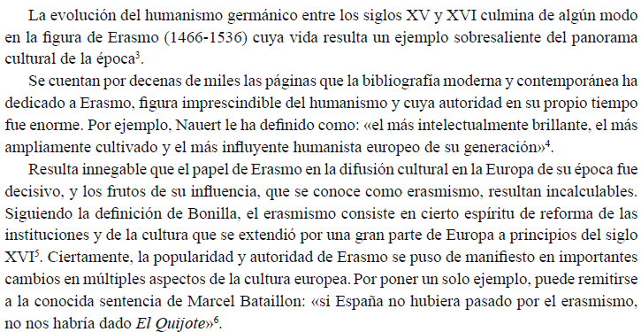
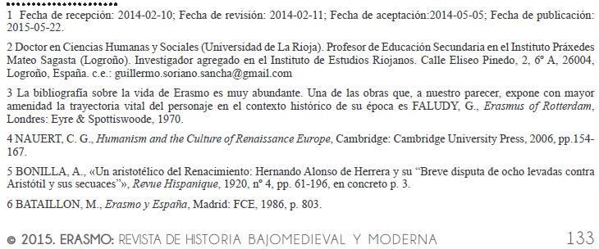
HISTORIA
Una cuestión de estilo

Slide 21
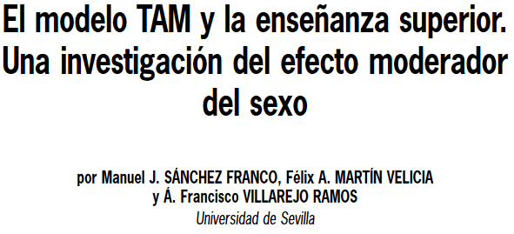
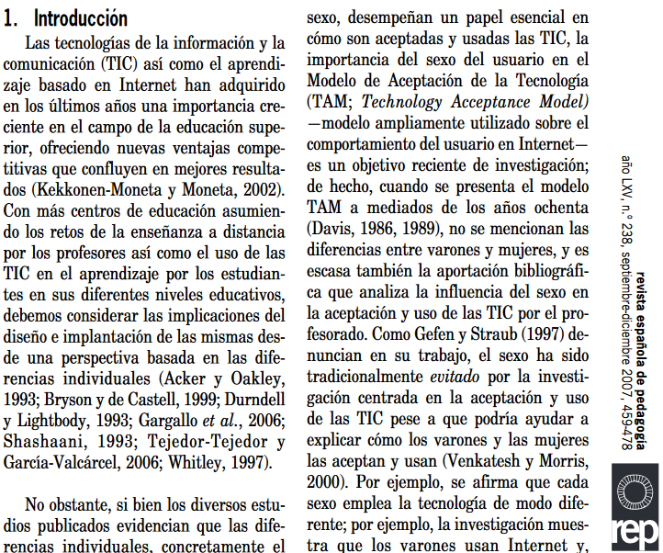
EDUCACIÓN
Una cuestión de estilo

Slide 22
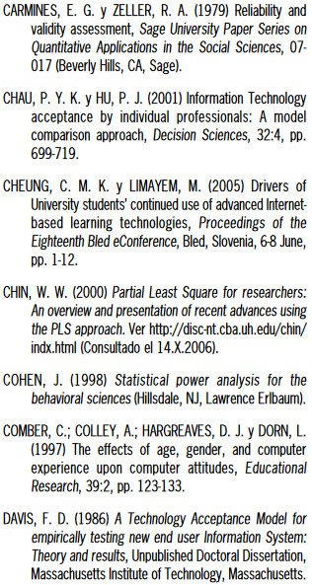
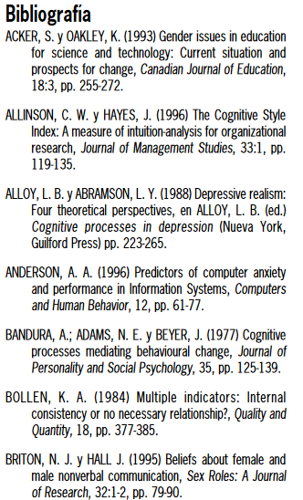
EDUCACIÓN
Una cuestión de estilo

Slide 23
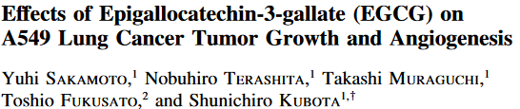
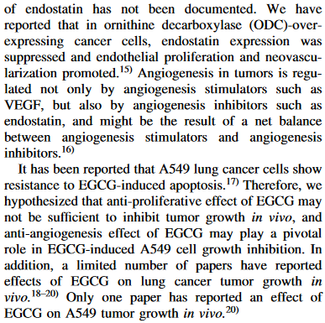
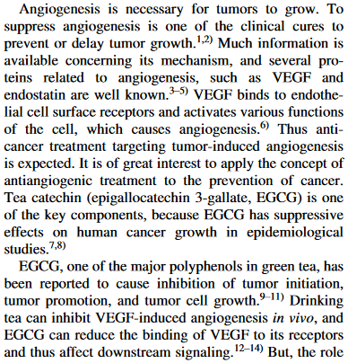
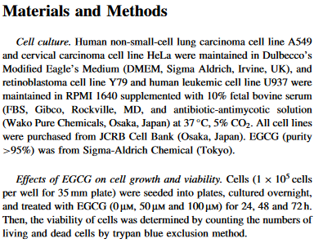
BIOMEDICINA
Una cuestión de estilo

Slide 24
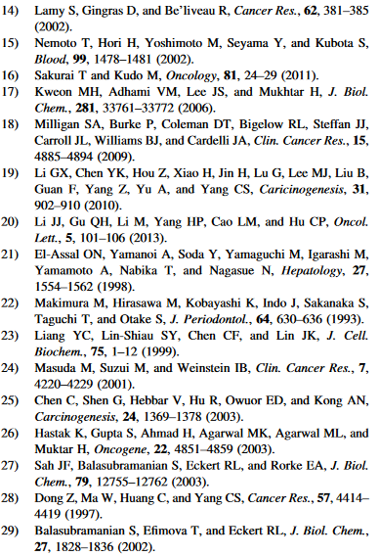
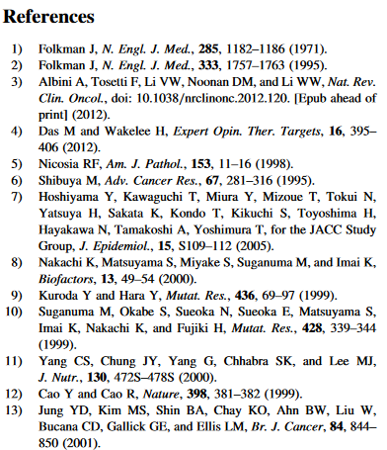
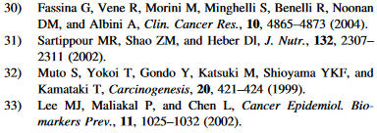
BIOMEDICINA
Una cuestión de estilo

Slide 25
El pie de página
notas
explicaciones
Humanidades
teólogo
contextualización

Slide 26
Los “posos” de las páginas
En el pie de la página se incluye información relevante para la el texto, pero que es secundaria, por lo que incluirla dentro del texto general supondría una desviación en la idea principal de la frase o el párrafo así como una traba para una lectura fluída.
En algunas normas de citación la referencia completa se inserta en este apartado (áreas de Humanidades o Jurídicas).
Es también utilizado para explicar o analizar aspectos del texto, como un teórico, especialmente en obras clásicas que deben ser contextualizadas teórica e históricamente para poder ser entendidas en su profundidad (por ejemplo, notas de traducción, ediciones críticas o la Biblia).
En algunas normas, o en encuadernaciones de texto tamaño bolsillo, las notas a pie de página se sitúan al final del capítulo o incluso de la obra, por cuestiones de espacio.
El Pie de Página

Slide 27
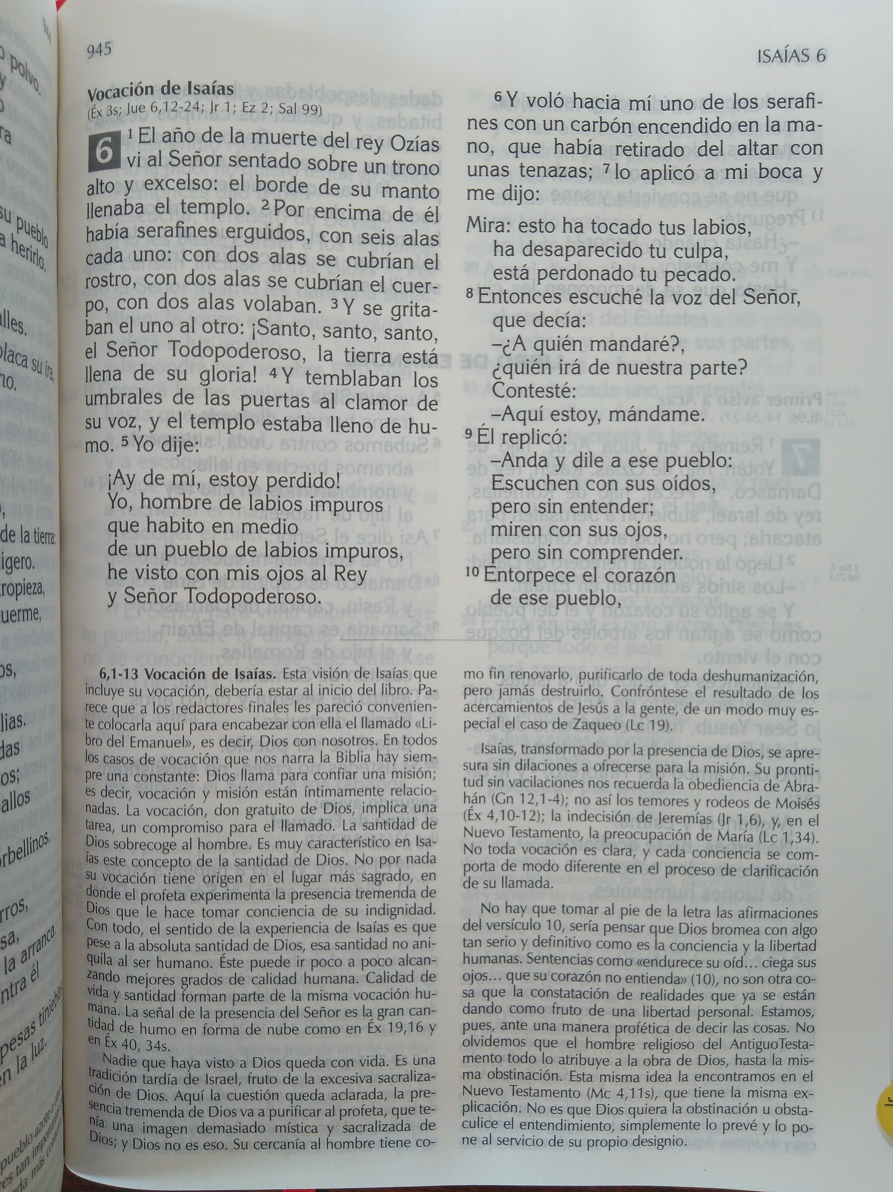
El texto
El pie de página
(teólogo)
Luis Alonso Schökel
El Pie de Página

Slide 28
Introducción a la norma APA
ediciones
Comunicación
Psicología
Educación
American Psychological Association

Slide 29
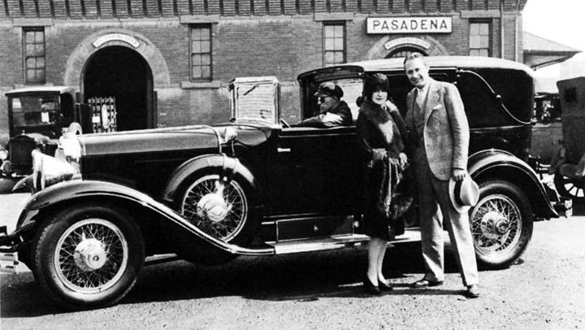
- Surge en el seno de la Asociación Americana de Psicólogos (contexto anglosajón). Su origen se remonta hasta el año 1929, cuando un grupo de investigadores sociales realizó una propuesta para unificar criterios.
En la actualidad, las normas APA son revisadas y propuestas por expertos internacionales del campo de la Psicología, autores, editores, etc. No obstante, es también utilizada en áreas como Educación, Psicología, Comunicación, Sociología, Ántropología, etc.
La norma se ha ido actualizando reactivamente a lo largo de los años, la última edición, la sexta, incluyó tipologías de documentos electrónicos…
Introducción a la norma APA

Slide 30
1. Scholarly Writing and Publishing Principles
2. Paper Elements and Format
3. Journal Article Reporting Standards
4. Writing Style and Grammar
5. Bias-Free Language Guidelines
6. Mechanics of Style
7. Tables and Figures
8. Works Credited in the Text
9. Reference List
10. Reference Examples
11. Legal References
12. Publication Process
Introducción a la norma APA

Slide 31
Aspectos de la norma APA
tablas
tipografía
citas
formato
figuras
referencias

Slide 32
Aspectos de la norma APA
tablas
tipografía
citas
formato
figuras
referencias

Slide 33
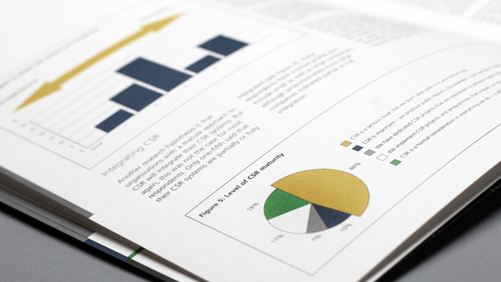
Una norma que cubre múltiples aspectos de edición…
Papel blanco, tamaño carta (8-1/2” x 11”).
Utilizar sólo una cara del papel.
Tipo de letra: Times New Roman o la Courier New.
Tamaño 12 puntos.
Tinta negra.
Interlineado: doble espacio
Alineación. Todo a la izquierda, excepto citas mayores de cuarenta palabras.
Sangría: al inicio de cada párrafo se deben dejar cinco espacios.
Texto continuo excepto referencias y anexos.
Introducción a la norma APA

Slide 34
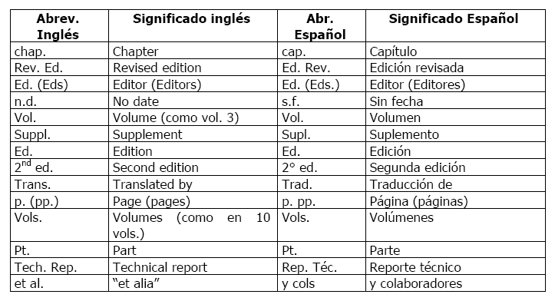
Uso de abreviaturas
Introducción a la norma APA

Slide 35
Formatos, figuras y tablas
tablas
tipografía
formato
figuras
referencias

Slide 36
Formatos, figuras y tablas
tablas
tipografía
formato
figuras
referencias

Slide 37
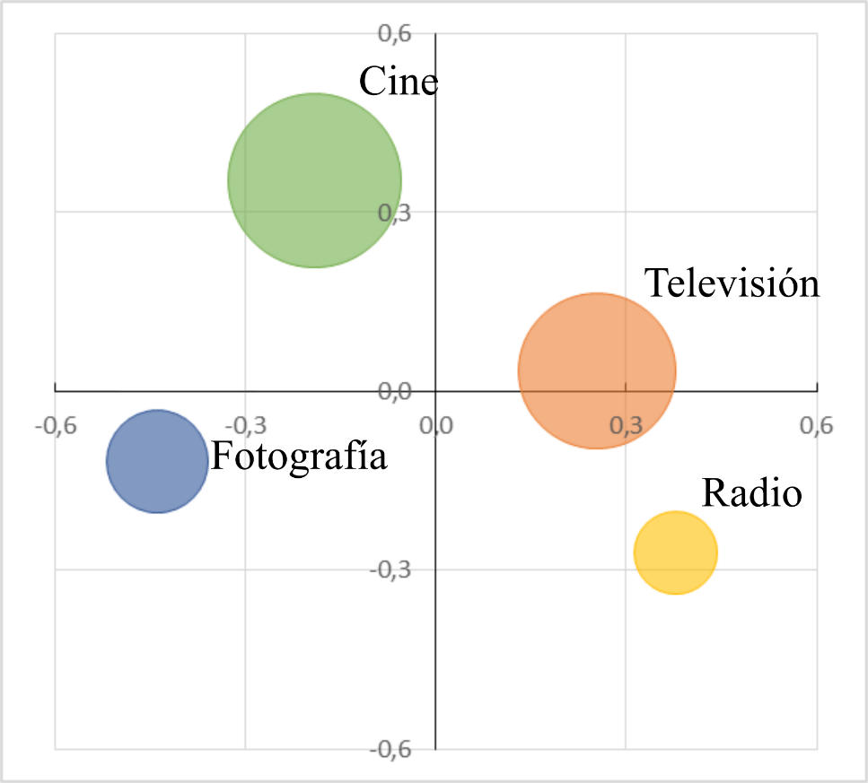
Figura 1. Representación de la distancia de las disciplinas usando la presencia de académicos en tesis
Figuras, gráficas, imágenes, fotografías…
Se enumeran consecutivamente según su aparición.
El título va debajo de la gráfica.
La palabra Figura 1. se escribe en letra cursiva
Figura 1. Representación de la distancia de las disciplinas usando la presencia de académicos en tesis
Introducción a la norma APA

Slide 38
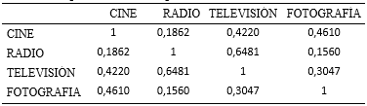
Figura 1. Representación de la distancia de las disciplinas usando la presencia de académicos en tesis
Figuras, gráficas, imágenes, fotografías…
Título con número consecutivo encima de la tabla.
Las tablas deben ser simples, evitando dibujar las columnas (B/N).
Si la tabla no es propia se debe citar en la nota a pie de tabla.
Debajo del cuadro o Tabla, se escribe la nota, esta consiste en agregar el título y la referencia, en letra tamaño 10, con la palabra Nota en itálica y a la misma anchura del cuadro.
Tabla 4. Matriz de proximidad de especialidades en Comunicación Audiovisual
Nota: Tabla anexa a la figura 2.
Introducción a la norma APA

Slide 39
Citando en el texto
método indirecto
directo
número de autores
figuras
referencias de referencias

Slide 40
Tipos de citas
Hasta tres líneas (40 palabras)
Dentro del mismo párrafo
Según tamaño
Más de tres líneas (max. 500 palabras)
En un párrafo aparte, con sangría y formato especial
CITA TEXTUAL
PARÁFRASIS…
Cita directa
Se nombra al autor en el discurso
Según estilo
Se nombran ideas o palabras de alguien a quien no se introduce en el discurso.
Cita indirecta
Cita primaria
Se cita el documento original
Según donde se ha encontrado
Cita de una cita, se cita el documento original y donde se ha encontrado
Cita secundaria
Ideas parafraseadas
Según objeto citado
Elementos de la obra, Ideas y textos
OTROS
La propia obra
Citando en el texto

Slide 41
La Cita en APA está formada por:
Paréntesis ()
Apellido del/los autor/es.
Año de publicación
Página.
Comas, como elementos separadores.
(Eco, 2009, p. 84)
No siempre se debe poner la página.
  Cuando la cita es textual se debe poner la página.
  Cuando se cita una idea sostenida en más de apartado no es necesario
    poner la página.
Citando en el texto

Slide 42
La Cita en APA no necesita repetir información que aparece en el texto:
Texto + fluído
La belleza y la fealdad son contraposiciones de la estética como la bondad y la maldad lo son de la ética (Eco, 2007, p. 15).
Nos dice Umberto Eco que la belleza y la fealdad son contraposiciones de la estética como la bondad y la maldad lo son de la ética (2007, p. 15).
Nos decía en el año 2007 Umberto Eco que la belleza y la fealdad son contraposiciones de la estética como la bondad y la maldad lo son de la ética (p. 15).
Nos decía en el año 2007 Umberto Eco, en la página 15 de su obra sobre la fealdad, que la belleza y la fealdad son contraposiciones de la estética como la bondad y la maldad lo son de la ética.
Texto - fluído
Citando en el texto

Slide 43
Ideas parafraseadas
Según objeto citado
Elementos de la obra, Ideas y textos
La propia obra
Ideas parafraseadas
Al comienzo, la universidad era una institución eminentemente eclesiástica (Harris, 2008, p. 87).
entrecomillado
Elementos de la obra, Ideas y textos
“El origen de la universidad se remonta a la época medieval, cuando era primordialmente una organización eclesiástica” (Harris, 2008, p. 87)
Cita a obra en Gral.
Existen multitud de trabajos que nos hablan del origen de la universidad (Harris, 2008; Repiso, 2014, Delgado y Torres, 2008).
Citando en el texto

Slide 44
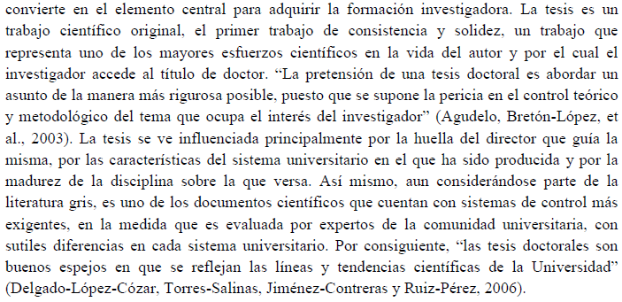
Hasta tres líneas (40 palabras)
Dentro del mismo párrafo, entrecomillado
Según tamaño
Más de tres líneas (max. 500 palabras)
En un párrafo aparte, con sangría y formato especial
Citando en el texto

Slide 45
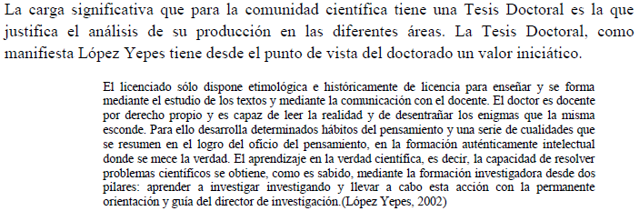
Hasta tres líneas (40 palabras)
Dentro del mismo párrafo
Según tamaño
Más de tres líneas (max. 500 palabras)
En un párrafo aparte, con sangría y formato especial
Cuando citamos textualmente, pero obviamos una parte de la cita se debe indicar que está incompleta en ese espacio vacío […] Por ejemplo
  “Para que tú me oigas […] como las huellas de las gaviotas en la playa” (Neruda, 2016).
Citando en el texto

Slide 46
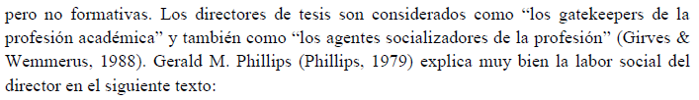
Cita directa
Se nombra al autor en el discurso
Según estilo
Se nombran ideas o palabras de alguien a quien no se introduce en el discurso.
Cita indirecta
Cita indirecta al autor
Cita directa al autor
Citando en el texto

Slide 47
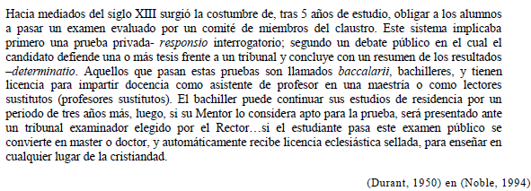
Cita primaria
Se cita el documento original
Según donde se ha encontrado
Cita de una cita, se cita el documento original y donde se ha encontrado
Cita secundaria
Cita original
Cita de la obra por la que el autor conoce el texto
Citando en el texto

Slide 48
OTROS
Diferenciando dos obras de un mismo autor en el mismo año
Los investigadores cada vez se preocupan más por identificar las repercusiones de sus trabajos (Orduña-Malea, Martín-Martín, y Delgado-López-Cózar, 2016A), no obstante, parece que están emergiendo sobre todo las llamadas métricas alternativas (Orduña-Malea, Martín-Martín, y Delgado-López-Cózar, 2016B).
Bibliografía
Orduna-Malea, E., Martín-Martín, A., & Delgado-López-Cózar, E. (2016A). Metrics in academic profiles: a new addictive game for researchers?. Revista española de salud pública, 90, e1.
Orduña-Malea, E., Martín-Martín, A., & Delgado-López-Cózar, E. (2016B). La bibliometría que viene: ALMetrics (Author Level Metrics) y las múltiples caras del impacto de un autor. El profesional de la información, 25(3), 485-496.
Citando en el texto

Slide 49
OTROS
Número de autores
Uno o dos autores
Se citan siempre ambos autores; (Delgado y Repiso, 2012).
Tres a cinco autores
La primera vez que se citen en el texto se citan todos los autores (Repiso, Torres y Delgado, 2011), a partir de la segunda se cita el primero y et al. ; (Repiso et al., 2011).
Más de tres autores
Si se quiere sólo se cita al primer autor seguido por et al. (García et al., 2011).
Et al es la abreviación del latín et alii (y otros)
Citando en el texto

Slide 50
Citas vs Referencias
hipertextualidad
congruencia
complementariedad
estilo

Slide 51

TODO Y SÓLO LO QUE SE CITA EN EL TEXTO DEBE APARECER EN LA BIBLIOGRAFÍA, EL RESTO ES FALSO RELLENO
Cada cita debe tener su consecuente referencia.
Cada referencia debe tener en el texto al menos una cita.
Si has leído obras que crees te han ayudado a escribir, pero no las citas no se deben incluir en la bibliografía.
Citando en el texto

Slide 52
Tipologías de Referencias
Libros
artículos
congresos
capítulos de libro

Slide 53
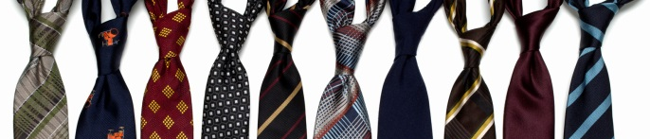
Libro
Capítulo de libro o contribución de un congreso
Artículo de revista
Página web
Tesis doctoral
Noticia en prensa
Leyes
Imagen
Película
Mapa
Programa informático
Artículo de la enciclopedia
Documento de Trabajo
Prácticamente cada tipología documental tiene un estilo de referencia propio:
Libro
Capítulo de libro
Contribución de un congreso
Artículo de revista
Página web
Tesis doctoral
Noticia en prensa
Leyes
Imagen
Película
Mapa
Programa informático
Artículo de la enciclopedia
Documento de Trabajo
Citando en el texto

Slide 54

pellido, A. A. (Fecha). Título del artículo. Nombre de la revista. Volumen(Número), pp-pp.
Artículos de revistas
Apellido, A. A. (Año). Título del artículo. Nombre de la revista en cursiva. Volumen(Número), pp-pp. DOI: (si tuviese)
Abdel-Tawab, N., y Roter, D. (2002). The relevance of client-centered communication to family planning settings in developing countries: Lessons from the Egyptian experience. Social Science and Medicine, 54(9), 1357–1368. https://doi.org/10.1016/S0277-9536(01)00101-0
Ahlsen, E. (1991). Body communication as compensation for speech in a Wernicke’s aphasic - A longitudinal study. Journal of Communication Disorders, 24(1), 1–12.
Citando en el texto

Slide 55

pellido, A. A. (Fecha). Título del artículo. Nombre de la revista. Volumen(Número), pp-pp.
Libros
Apellido, A. A. (Año). Título del libro en cursiva. Editorial.
Bassat, L. (2012). El libro rojo de las marcas. Penguin Random House.
Ballarín, P., Gallego, M., & Martínez, I. (1995). Los estudios de las mujeres en las universidades españolas 1975-1991. (I. de la Mujer, Ed.), Libro blanco, Madrid: Instituto de la Mujer.
Varias casuísticas, libros electrónicos, libros inéditos, sin autores, con editores, el autor es la editorial, etc, etc.
Antes se incorporaba la ciudad de la edición, actualmente no es necesario…
Citando en el texto

Slide 56

Para todo lo demás, utiliza un gestor de referencias bibliográficas…
Esta presentación se complementa con una segunda sobre Mendeley, de carácter aún más practico

Slide 57
Índice
La cita
Ética de la citación
Los estilos por áreas
El pie de página
Introducción a la norma APA
Formatos, figuras, tablas.
Diferentes citas
Citas vs Referencia
Tipologías de Referencias
La cita

